Slide 1


Formation Data Scientist
Olivier RAYMOND Olivier.raymond.17@eigsi.fr
Mentor: Khalid Moustapha Askia Jury: Emmanuel Goudot
PROJET N°9 : Réaliser un traitement dans un environment Big Data sur le Cloud

Slide 2
SOMMAIRE
I. Architecture
Contexte
II. Environment Big Data
III. Traitement des images
IV. Démonstration

Slide 3

Contexte
Start-up : « Fruits »
Objectif Court Terme : Création d’une application mobile permettant d’obtenir des informations sur un fruit pris en photo.
Objectif Long Terme : Sensibiliser le grand public à la biodiversité des fruits et de mettre en place une première version du moteur de classification des images de fruits.
Contexte
I. Architecture
II. Environnement Big Data
III. Traitement des images
IV. Démonstration

Slide 4
Contexte
Problématique :
Volume de données va augmenter très rapidement
Conception d’une architecture Big Data efficace, scalable et robuste dans le temps
Données : ~68k images de dimension 100x100 + 131 labels
Contexte
I. Architecture
II. Environnement Big Data
III. Traitement des images
IV. Démonstration

Slide 5
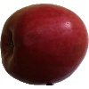
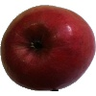
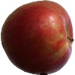






Dataset
Apple Crimson Snow
Orange
Fraise
Contexte
I. Architecture
II. Environnement Big Data
III. Traitement des images
IV. Démonstration

Slide 6
I.1. Choix du Prestataire
Choix de Amazon Web Service (AWS)
Louer de la puissance de calcul à la demande (Cloud Computing)
Adaptable à notre volume de données croissant (Scalable)
Diminution des coûts par rapport à une solution type : location de serveur complet sur une durée fixe. (Efficace)
Contexte
I. Architecture
II. Environnement Big Data
III. Traitement des images
IV. Démonstration

Slide 7
I.2. Choix de la Solution Technique
Solution de type Plateforme As A Service (PAAS)
Location d’instance EC2 avec des applications préinstallées : Service EMR
Facilité de mise en œuvre (Peu de configurations)
Rapidité de mise en œuvre (15 mins ~)
Pas de problème de versions dans le temps !
Solution Stable (ex: machine cassé ou pannes)
Solution Evolutive
Robuste
Contexte
I. Architecture
II. Environnement Big Data
III. Traitement des images
IV. Démonstration

Slide 8
I.3. Architecture IAM + S3 + EMR
IAM (Identity and Access Management): Gère l'authentification et l'autorisation des utilisateurs et des ressources dans le cloud.
S3 (Simple Storage Service): Offre un stockage de données objet évolutif et économique pour les applications Big Data.
EMR (Elastic MapReduce): Fournit un service de traitement par lots Hadoop et Spark pour l'exécution d'analyses Big Data sur des clusters de machines virtuelles dans le cloud.
Contexte
I. Architecture
II. Environnement Big Data
III. Traitement des images
IV. Démonstration

Slide 9
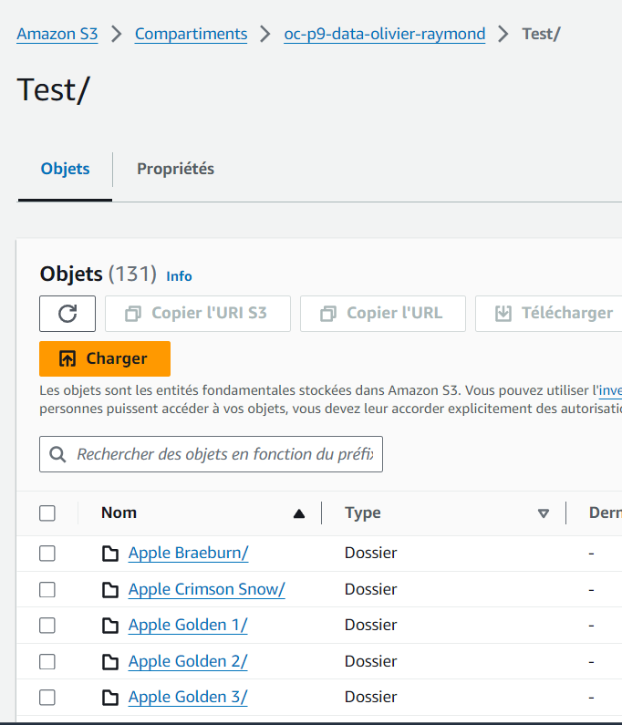
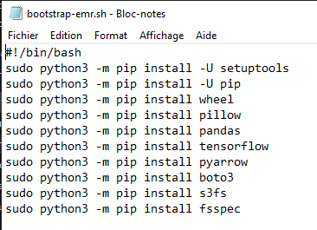
II.1. Environment Big Data S3
Création d’un compartiment : « oc-p9-data-olivier-raymond »
Rajout des documents :
Les images
Le notebook
Le bootstrap
Contexte
I. Architecture
II. Environnement Big Data
III. Traitement des images
IV. Démonstration

Slide 10
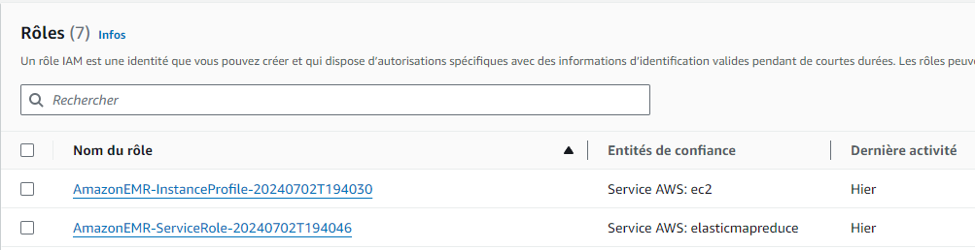
II.2. Environment Big Data IAM
Création de 2 rôles :
Instance
Profile
Ajout de « politiques » :
AmazonEC2FullAccess
AmazonElasticMapReduceFullAccess
AmazonS3FullAccess
Contexte
I. Architecture
II. Environnement Big Data
III. Traitement des images
IV. Démonstration

Slide 11
II.3. Environment Big Data EC2
Création d’une paire de clé
.pem : Linux
.ppk : Windows
Contient une clé publique et une clé privée.
Objectif : Paire de clés permet de sécuriser l’accès à la connexion Utilisateur.
Eu-west-1 (Irlande) -> Respecte le RGPD (utilisation de serveurs en Europe uniquement)
Contexte
I. Architecture
II. Environnement Big Data
III. Traitement des images
IV. Démonstration

Slide 12
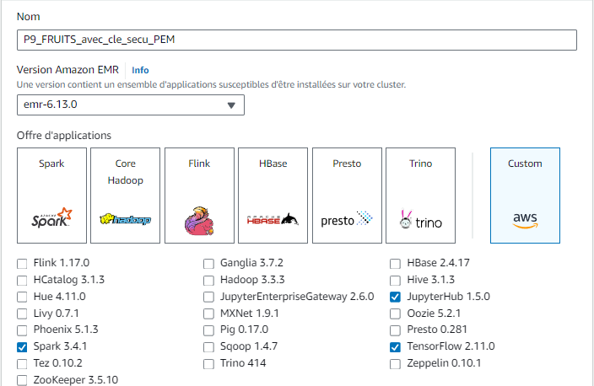
II.4. EMR (Elastic MapReduce) Frameworks
Tensorflow : Utilisation pour MobileNetV2
Spark : Utilisation d’un kernel Pyspark (calculs distribués)
JupyterHub : Pour utiliser des notebooks directement sur AWS.
Contexte
I. Architecture
II. Environnement Big Data
III. Traitement des images
IV. Démonstration

Slide 13
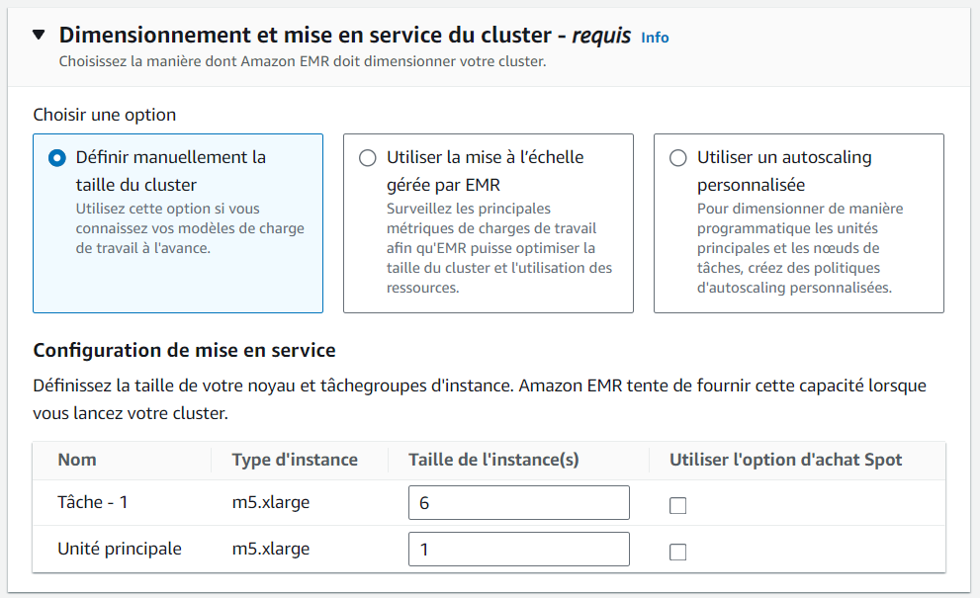
II.5. EMR (Elastic MapReduce) Machines
1Unité Primaire (Master) : Exécuté YARN et HDFS Name Node
1 unité principale (Core) : Exécute le HDFS Data Node et sert d’unité de tâche
6 unités de tâche (Task) : Effectuent uniquement les tâches de calcul parallèle sur les données.
Machines de type : m5.xlarge
Taille d’instance | vCPU0 | Mémoire(Gio)
M5.xlarge | 4 | 16
Contexte
I. Architecture
II. Environnement Big Data
III. Traitement des images
IV. Démonstration

Slide 14
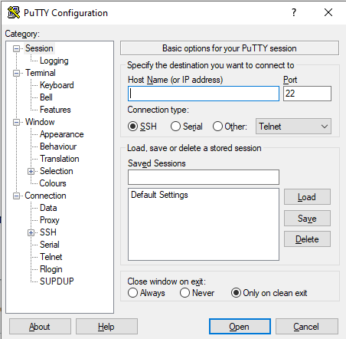
II.6. EMR (Elastic MapReduce) Tunnel SSH
Obtention de 3 infos :
Hostname : hadoop@ec2-52-49-124-200.eu-west-1.compute.amazonaws.com
Paire de clé
Port : 8158
Utilisation de Putty (Windows) pour créer le tunnel SSH
Utilisation de FoxyProxy pour utiliser ce tunnel.
Contexte
I. Architecture
II. Environnement Big Data
III. Traitement des images
IV. Démonstration

Slide 15
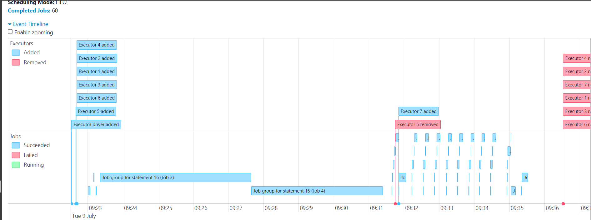
III.1. Traitement d’images Chaine entière de traitement (SparkUI)
1. Et 2. Activation des machines du cluster + Conversion des images en format binaire
6. Et 7. Application du PCA avec N_features + Export des résultats sous forme de parquets
8. Désactivation des machines tâches du cluster
5. Recherche du nbr de composantes principales pour représenter 80% de la variance
3. Et 4. Extraction des features avec le modèle MobileNetV2 + Export des résultats sous forme de parquets
Contexte
I. Architecture
II. Environnement Big Data
III. Traitement des images
IV. Démonstration

Slide 16
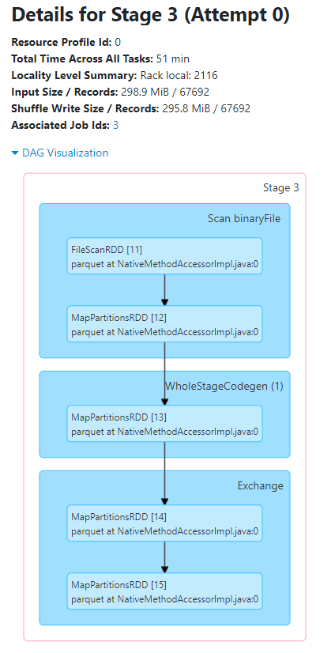
III.2. Traitement d’images Extraction des features DAG SparkUI
Scan binaryFile : Lecture du fichier binaire
WholeStageCodegen : Optimisation Spark SQL. Combinaison de plusieurs opérations (filter, map, …) en une seule fonction pour améliorer les performances.
Exchange : Réorganisation des données à travers les partitions pour se préparer à l’algorithme Reduce
Contexte
I. Architecture
II. Environnement Big Data
III. Traitement des images
IV. Démonstration

Slide 17
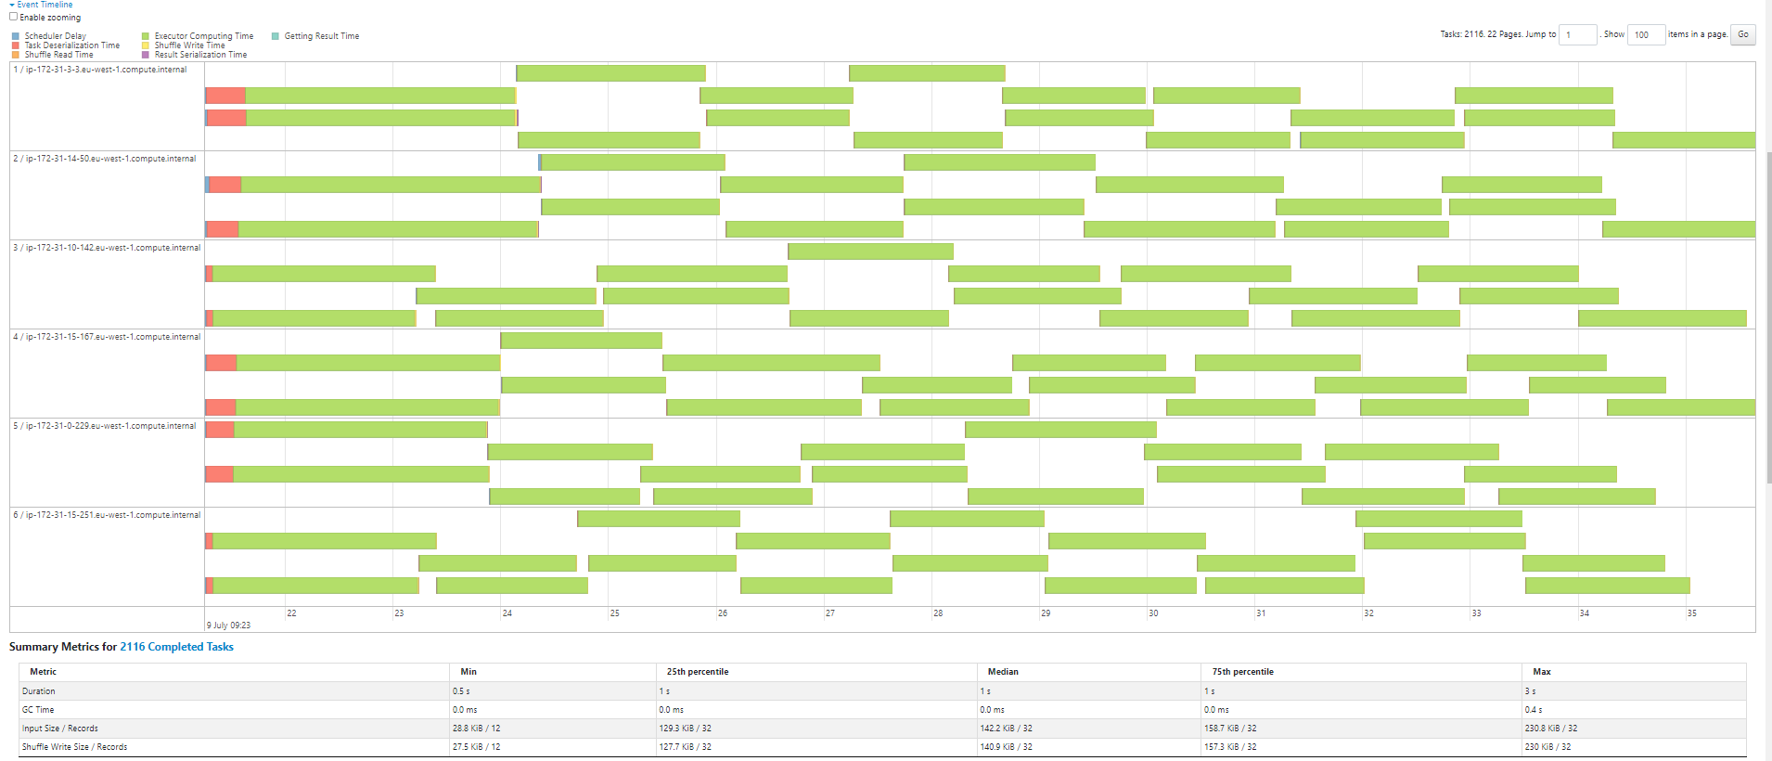
III.3. Traitement d’images Visualisation SparkUI pour l’extraction des features
Contexte
I. Architecture
II. Environnement Big Data
III. Traitement des images
IV. Démonstration

Slide 18
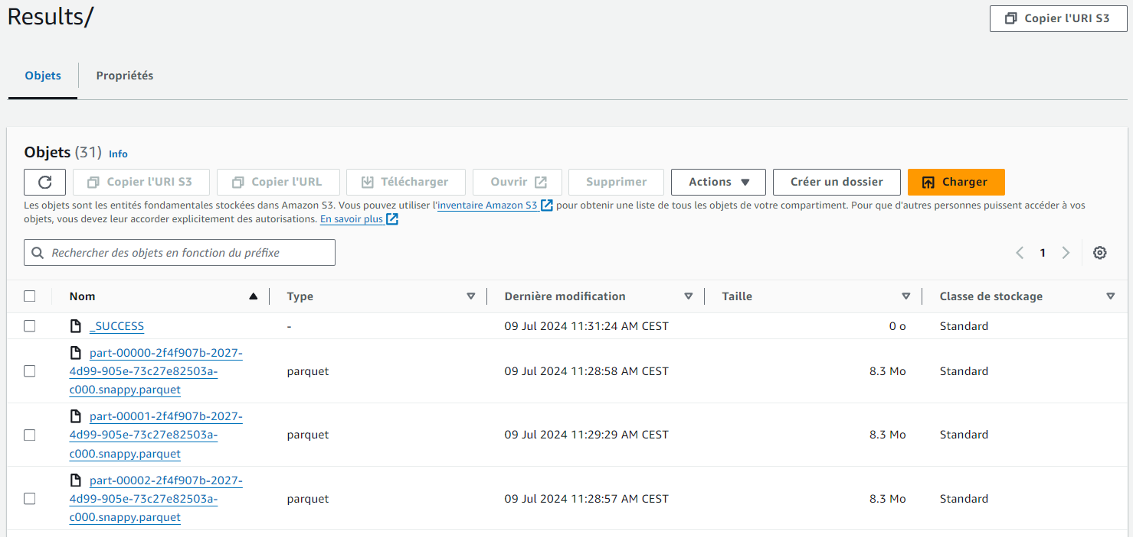
III.4. Traitement des images Sauvegarde des résultats (extraction des features)
Contexte
I. Architecture
II. Environnement Big Data
III. Traitement des images
IV. Démonstration

Slide 19
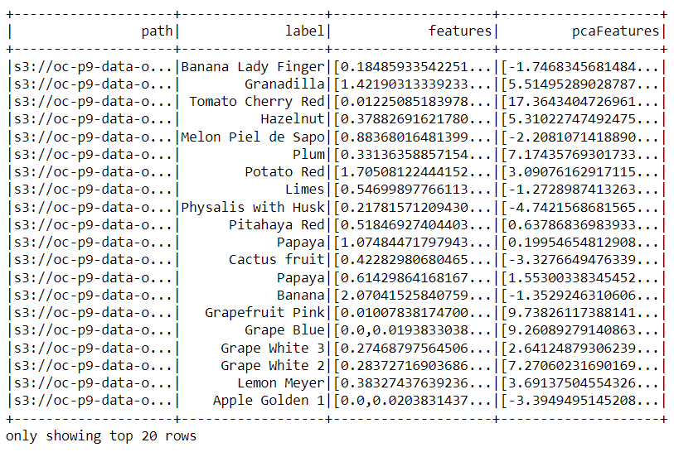
III.6. Traitement des images Résultats du PCA
Extraction des features : ~68K images
PCA : 20% de 68K = 13 538 images
/!\ PCA nécessite beaucoup de mémoire !!!
Solution : augmenter le nbr de machine OU augmenter la puissance des machines
Passage de 6 machines de tâches à 24
Ou
→ Passage d’une Unité Primaire à 6.
Contexte
I. Architecture
II. Environnement Big Data
III. Traitement des images
IV. Démonstration

Slide 20
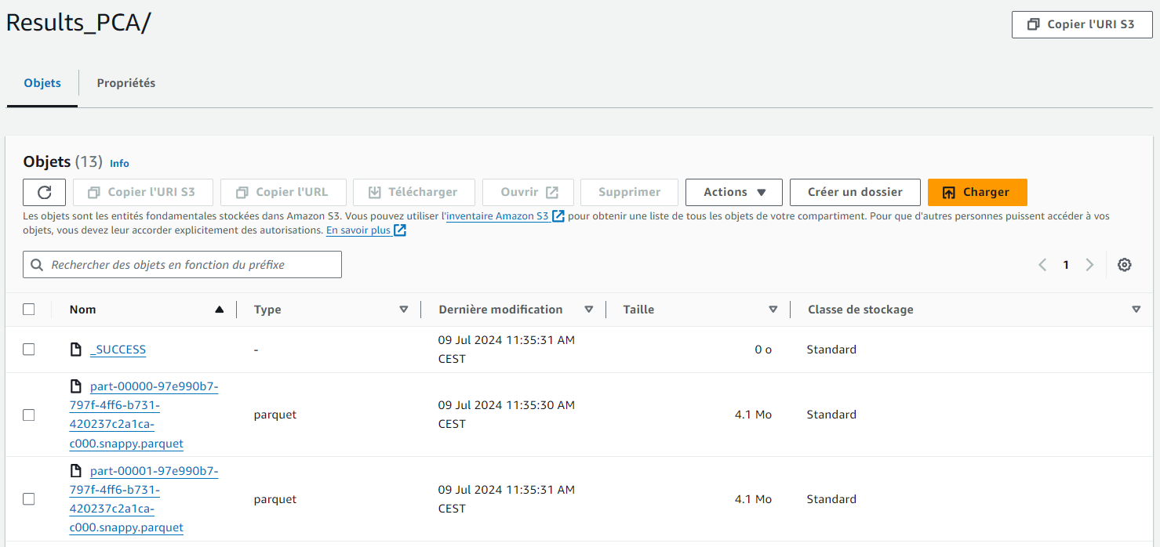
III.5. Traitement des images Sauvegarde des résultats (PCA)
Contexte
I. Architecture
II. Environnement Big Data
III. Traitement des images
IV. Démonstration

Slide 21
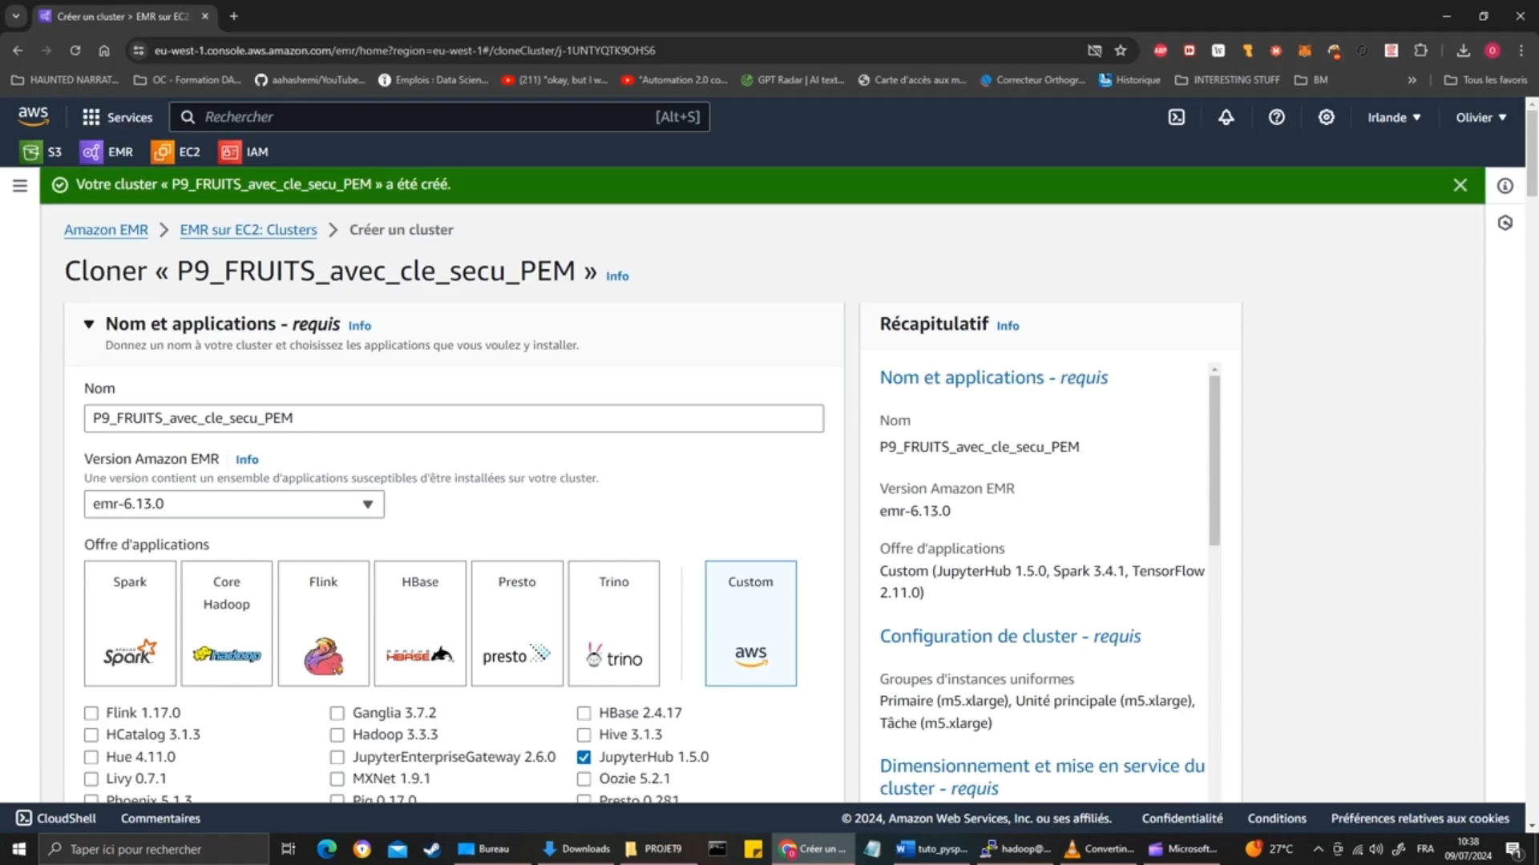
IV. Démonstration Vidéo
Contexte
I. Architecture
II. Environnement Big Data
III. Traitement des images
IV. Démonstration

Slide 22
Merci pour votre écoute. avez vous des questions?

Slide 23
Transformations et Actions dans Spark
Transformation : Ne déclenche pas de calcul
Map
Filter
GroupBy
Join
Actions :
Déclenche le calcul
Collect
Count
First
SaveAsTextFile

Slide 24
Différences entre Hadoop et Spark ?
Hadoop et Spark sont deux frameworks open-source pour le traitement de données à grande échelle.
Architecture :
Hadoop: Utilise un modèle de traitement par lots (batch processing) basé sur MapReduce. Les données sont divisées en blocs, traitées par des tâches MapReduce en parallèle, puis les résultats sont regroupés.
Spark: Utilise un modèle de traitement en mémoire (in-memory processing) et une exécution par graphes de données dirigés acycliques (DAG). Les données sont stockées en mémoire et les transformations sont exécutées de manière itérative, ce qui permet une meilleure performance pour les tâches itératives et interactives.

Slide 25
Intérêt de MobileNetV2 ?
MobileNetV2 est un modèle d'apprentissage automatique convolutif neuronal (CNN) optimisé pour les appareils mobiles et les applications embarquées
Bon compromis entre la précision et l'efficacité computationnelle
Intéressant pour les tâches de classification d'images sur des appareils à ressources limitées.

Slide 26
PCA OU T-SNE ?
Objectif = Visualisation ?
→ T-SNE
Objectif = Apprentissage Automatique ?
→ PCA

Slide 27
Broadcast des poids du modèle
Le broadcast des poids du modèle est une technique utilisée dans l'apprentissage automatique distribué pour distribuer les paramètres d'un modèle à tous les nœuds d'un cluster de calcul.
Synchrone (tous les nœuds reçoivent simultanément une copie des poids du modèle)
Asynchrone (poids reçu de manière progressive).

Slide 28
Types de machines
Unité Primaire (Master)
Exécute le YARN (responsable de la gestion des ressources du cluster et de l’allocation des ressources aux applications)
Héberge le HDFS (Hadoop Distributed File System) NameNode qui stocke les métadonnées du système (ex: emplacement des blocs de données)
Unité principale (Core)
Exécute le HDFS DataNode qui stocke les blocs de données du système de fichier distribué.
Peu servir à du calcul parallèle.
→ Doivent avoir suffisamment de mémoire pour stocker les blocs de données et exécuter les tâches.

